Slide 1


Біофармація як наукова та навчальна дисципліна. Предмет і завдання дисципліни. Основні показники біологічної доступності ліків. Фактори, які впливають на біологічну доступність ліків.
ОДЕСЬКИЙ НАЦІОНАЛЬНИЙ МЕДИЧНИЙ УНІВЕРСИТЕТ
КАФЕДРА ТЕХНОЛОГІЇ ЛІКІВ
Практичне заняття з дисципліни «Біофармація»
Презентацію підготував:
д.фарм.н. Борисюк І.Ю.
к.ф.н., доц. Фізор Н.С.
к.б.н., ас. Валіводзь І.П.
ас. Молодан Ю.О.
ас. Акішева А.С.

Slide 2
Завдання біофармації
Основне завдання біофармації в технології ліків полягає в максимальному підвищенні терапевтичної ефективності лікарських речовин і зниження до мінімуму можливої побічної їх дії на організм.

Slide 3
БІОФАРМАЦІЯ
Вивчає залежність терапевтичної дії лікарських препаратів на організм від різних факторів (фармацевтичних, біологічних та ін.).
Займається дослідженням впливу фізичних та фізико-хімічних властивостей діючих та допоміжних речовин в лікарських препаратах, що виробляються в різних лікарських формах, але в однакових дозах, на їх терапевтичний ефект.
Завдання біофармації як навчальної дисципліни:
навчання студентів діяльності провізора як технолога-дослідника;
вивчення теоретичних основ, придбання професійних умінь і навичок у виборі структури досліджень при розробці складів і технології нових лікарських препаратів;
прогнозування фармакокінетичних процесів біологічно активних речовин в процесі застосування лікарських препаратів в різних лікарських формах;
використання основ біофармації в обґрунтуванні оптимальної технології екстемпоральних лікарських форм.

Slide 4
Біологічна доступність
Ефективність лікарського препарату залежить від того, яка частина введеної лікарської речовини попадає в системний кровотік. Цей показник характеризує біологічну доступність (БД) лікарської речовини. Очевидно, що при внутрішньосудинному введенні БД речовини дорівнює 100 %, а при інших шляхах введення (пероральному, ректальному, внутрішньом’язовому і т. д.) - значно нижче і майже ніколи не досягає 100 %.

Slide 5
Завдання біодоступності
Основним завданням визначення біологічної доступності лікарських препаратів є забезпечення їх максимальної ефективності та запобігання терапевтичної нееквівалентності їх в певній концентрації в організмі.
Дослідження біологічної доступності відповідає на питання:
• яка частина дози лікарської речовини всмокталася;
• як швидко відбувалося всмоктування;
• як довго лікарський речовина знаходилася в організмі;
• в якій концентрації лікарська речовина розподілилася у внутрішньому середовищі організму.

Slide 6
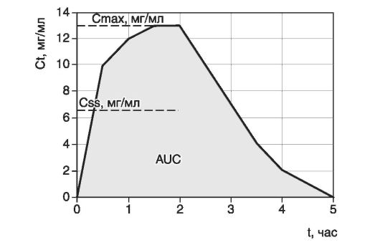
На біодоступність ЛЗ впливають такі чинники:
- шлях введення препарату (ентеральний, парентеральний);
- особливості організму хворого;
- біофармацевтичні чинники (структура ЛР, склад лікарської форми, особливості технології виробництва.
Динаміка зміни концентрації будь-якого ЛВ характеризується приблизно однаковою залежністю

Slide 7
Методу визначення біодоступності
Два методу визначення біодоступності:
Фармакокінетичний метод;
Фармакодинамічний метод;
Фармакокінетичний метод заснований на вимірюванні зміни концентрації лікарської речовини в плазмі крові в часі або шляхом визначення загальної кількості лікарської речовини або його метаболітів, що виділилися з сечею після введення однієї або повторних доз.
Фармакодинамічний метод заснований на вимірюванні фармакодинамичних або біохімічних реакціях на лікарську речовину або його активні метаболіти. Другий метод є більш складним, тому визначення БД частіше проводиться за допомогою фармакокінетичного методу.

Slide 8
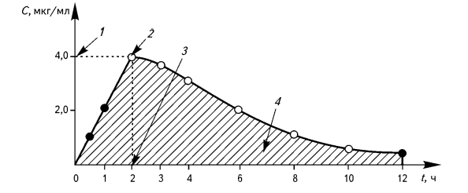
Основні параметри фармакокінетики, які використовуються при вивченні біодоступності лікарських препаратів
максимум (пік) концентрації лікарської речовини в крові;
час досягнення максимальної концентрації;
площа під кривою зміни концентрації лікарської речовини в плазмі або сироватці крові в часі (AUC)- відображає кількість лікарської речовини, що надійшла в кров після одноразового введення препарату.
1 - максимальна концентрація (С);
2 - пік;
3 - час (t) досягнення максимальної концентрації;
4 - площа під кривою «концентрація - час».

Slide 9
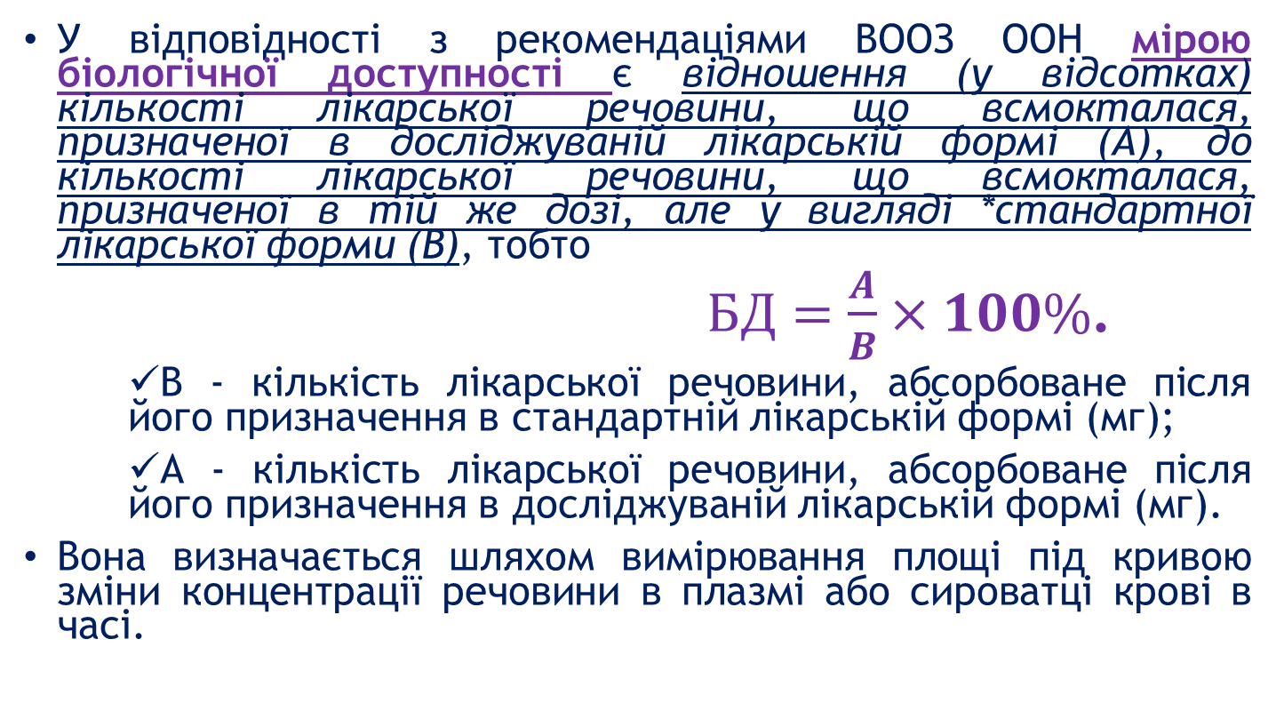
Міра біологічної доступності
У відповідності з рекомендаціями ВООЗ ООН мірою біологічної доступності є відношення (у відсотках) кількості лікарської речовини, що всмокталася, призначеної в досліджуваній лікарській формі (А), до кількості лікарської речовини, що всмокталася, призначеної в тій же дозі, але у вигляді *стандартної лікарської форми (B), тобто
$БД=\frac{A}{B}×100\%$.
В - кількість лікарської речовини, абсорбоване після його призначення в стандартній лікарській формі (мг);
А - кількість лікарської речовини, абсорбоване після його призначення в досліджуваній лікарській формі (мг).
Вона визначається шляхом вимірювання площі під кривою зміни концентрації речовини в плазмі або сироватці крові в часі.
* В качестве стандартной лекарственной формы при определении абсолютной биологической доступности применяют раствор для внутривенного введения, который обеспечивает немедленное и полное поступление лекарственного вещества в большой круг кровообращения.

Slide 10
Типи біологічної доступності
Абсолютна
Біологічна доступність
Відносна
Загальна біодоступність
Можна розрахувати, якщо у якості лікарської форми використовується розчин для внутрішнього введення, які забезпечують 100%-ву біодоступність.
Характеризує відносну ступінь всмоктування лікарської речовини з досліджуємого лікарського препарату та препарату порівняння.
Частина прийнятої внутрішньо дози препарату, яка досягла системного кровотоку в незміненому вигляді і у вигляді метаболітів, що утворилися в процесі всмоктування в результаті пресистемного метаболізму («ефекту першого проходження»).

Slide 11
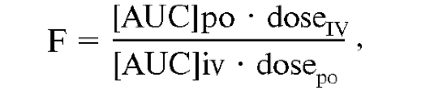

Абсолютна біодосупність
Абсолютна біодоступність (F) застосовується для оцінки загальної кількості ЛР, що надійшла з даного лікарського препарату в кров хворого, в порівнянні з розчином тієї ж речовини, введеної внутрішньовенно.

Slide 12
Абсолютна біодосупність
В анотаціях на лікарські препарати вказується абсолютна БД, часто позначається F%.
Абсолютна біологічна доступність лікарських препаратів, що застосовуються перорально, є оптимальною при БД в межах 40 - 60%; високою при БД понад 60%; низькою при БД менше 40%.
Наприклад, F% таблеток «Кавінтон», що містять 0,005 винпоцетина, становить 70%, таблеток винпоцетина по 0,005 - 54%.

Slide 13
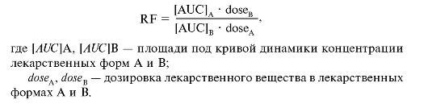
Відносна біодосупність
Відносну біодоступність вимірюють в порівнянні з еталонним препаратом при одному і тому ж шляху введення ЛЗ. Відносну біодоступність використовують для порівняння різних серій препаратів, для ЛЗ при зміні технології виробництва, для препаратів, випущених різними виробниками, для різних лікарських форм. Відносну біодоступність (RF) обчислюють за формулою:

Slide 14
Відносна біодосупність
На практиці частіше доводиться визначати відносну БД, в цьому випадку стандартом є розчин або інша лікарська форма для перорального прийому, яка добре вивчена і добре всмоктується.
При дослідженні ректальних лікарських форм за стандартну лікарську форму при визначенні відносної БД приймається розчин - клізма, а при низькій розчинності лікарської речовини - суспензія мікронізованого порошку.
Відносну БД визначають при порівняльній оцінці взаємозамінності оригінального і відтвореного лікарських препаратів, а також при розробці інших лікарських форм лікарської субстанції. При дослідженні біоеквівалентності відтворених препаратів в якості порівняння використовують оригінальний препарат або його аналог, якщо він є найбільш ефективним в даній терапевтичній групі. Досліджувані і стандартні препарати є біоеквівалентними (взаємозамінними), якщо величина відносної БД знаходиться в межах від 75 до 125%.Таким чином, вибір стандартної лікарської форми - відповідальний етап біофармацевтичних досліджень, який не можна проводити довільно і необґрунтовано.

Slide 15
Біоеквівалентність
З поняттям біодоступності тісно пов'язане поняття біоеквівалентності. Два лікарських засоби вважаються біоеквівалентними, якщо вони забезпечують однакову БД лікарської речовини після призначення в однаковій дозі і однаковій лікарській формі. За регламентом ВООЗ (1994, 1996) і ЄС (1992), відмінності у фармакокінетичних показниках для біоеквівалентності препаратів не повинні перевищувати 20%.
Біодоступність одних і тих же препаратів, зроблених різними фірмами (приклад: кокарбоксилаза польського походження і зроблена в Дніпропетровську), визначається шляхом зіставлення хімічної, біологічної та терапевтичної еквівалентності.

Slide 16
Біоеквівалентність
ХІМІЧНА ЕКВІВАЛЕНТНІСТЬ - це збіг у препаратів не тільки хімічної формули ліків, але і збіг ізомерії, просторової конфігурації атомів в молекулі лікарської речовини.
БІОЛОГІЧНА ЕКВІВАЛЕНТНІСТЬ - означає однакову, рівну концентрацію діючої речовини в крові при прийомі препарату різних фірм.
ТЕРАПЕВТИЧНА ЕКВІВАЛЕНТНІСТЬ має на увазі однаковий, рівноцінний терапевтичний ефект.

Slide 17
Загальна схема визначення біологічної доступності лікарських препаратів
Біологічна доступність може бути встановлена ​​визначенням вмісту речовини в крові або по екскреції лікарської речовини або його метаболіти з сечею після одноразового або багаторазового введення лікарського препарату. Такими методами визначають БД при парентеральному, пероральному, ректальному шляхах введення. Біологічна доступність мазей, лініментів, пластирів визначається при нанесенні на шкірні покриви. Біологічну доступність ректальних лікарських форм місцевої дії оцінюють після нанесення препарату на слизову прямої кишки, вагінальних лікарських форм - на слизову піхви.

Slide 18
Загальна схема визначення біологічної доступності лікарських препаратів
Ступінь абсорбції препаратів залежить як від фармацевтичних, так і фізіологічних і біохімічних чинників. До фізіологічних факторів належать вік, стать, фізичний стан пацієнта, час прийому препарату, шлях введення, характер харчової кашки і ступінь заповнювання травної трубки. З метою врахування впливу фізіологічних чинників біологічну доступність визначають перехресним методом подвійним сліпим порівнянням (А / В і В / А) на людях, які виконують відповідні інструкції щодо режиму і харчування в залежності від виду досліджуваного препарату. В цьому випадку випробуваним призначають препарат у вигляді стандартної лікарської форми і визначають концентрацію лікарської речовини протягом необхідного часу, потім після повного виведення лікарської речовини з організму через встановлений інтервал часу призначають препарат у вигляді досліджуваної лікарської форми, і аналогічно визначають концентрацію препарату в крові або інший біорідини.

Slide 19
Загальна схема визначення біологічної доступності лікарських препаратівС
Першим етапом в дослідженнях при визначенні БД є введення лікарської речовини в лікарській формі, при виготовленні якої використовувалися різні фармацевтичні фактори. На даному етапі обов'язковою вимогою є рівноцінність умов введення препарату всій групі випробовуваних (однакова маса, стать тварини, режим харчування і утримання).
Другий етап досліджень передбачає послідовний забір проб біологічних рідин організму протягом строго обумовленого періоду часу. На даному етапі досліджень велике значення мають час і частота забору проб. Загальноприйнято проводити забір проб крові для визначення концентрації препарату протягом часу, рівного 5 періодів напівіснування речовини в організмі. Період напівіснування лікарського засобу в організмі - час, протягом якого концентрація лікарської речовини в плазмі крові зменшується на 50%.

Slide 20
Загальна схема визначення біологічної доступності лікарських препаратівС
Початок забору проб і частота залежить від виду лікарської форми і шляху введення. При внутрішньовенному введенні взяття проб крові починають після закінчення 5 хвилин після ін'єкції і далі, продовжують забори проб крові через 10-15 хвилинні інтервали часу. В цьому випадку БД препарату є найбільш повною практично 100%.При інших способах введення препаратів необхідно встановлення часу досягнення піку концентрації. Для точного побудови кривої фармакокінетики визначення концентрації препарату в крові також має проводитися через невеликі проміжки часу. Необхідно отримати, принаймні, три значення до досягнення піку концентрації і 5-6 точок на низхідній частині фармакокінетичною кривою після початку зниження концентрації лікарської речовини в крові. Як правило, при одноразовому введенні препарату достатньо 12-16 аналізів крові за час експерименту.
Метод визначення БД по екскреції лікарської речовини з сечею передбачає виконання ряду умов:
• виділення хоча б частини препарату в незмінному вигляді;
• повне й ретельне спорожнення сечового міхура кожного разу, при кожному заборі проб;
• строго обґрунтована частота забору проб, щоб точно зазначити час затримки екскреції препарату і пік концентрації.

Slide 21
Загальна схема визначення біологічної доступності лікарських препаратівС
При одноразовому призначенні лікарського препарату час збору сечі дорівнює 7-10 періодів біологічного напівіснування лікарського засобу в організмі, тому що саме за цей період встигає елімінувати з організму 99,9% введеного лікарського речовини. Недоліками методу визначення БД на підставі даних екскреції препарату з сечею є можлива втрата зразка сечі і необхідність прийняття випробуваними великою кількості рідини: 400 мл води за 1-2 години до початку експерименту і по 200 мл води щогодини протягом усіх попередніх досліджень. В окремих випадках для визначення БД використовують метод багаторазового призначення препарату. В даному випадку необхідно дотримуватися таких умов:
1. Визначення БД проводиться тільки після досягнення стабільної концентрації препарату в крові, що спостерігається після прийому 5-10 доз.
2. Обґрунтовані інтервали призначення препарату з урахуванням періоду його біологічного напівіснування щоб уникнути кумуляції.
3. Частота взяття проб для аналізу повинна забезпечувати чітку межу піків концентрації.
4. Точне визначення мінімальної та максимальної в часі концентрації препарату.

Slide 22
Загальна схема визначення біологічної доступності лікарських препаратівС
Позитивними сторонами методу багаторазового призначення препарату є:
• порівняно високий вміст препарату в крові, що полегшує проведення аналітичних операцій і підвищує точність визначення;
• обмеженість числа взяття проб крові. Разом з тим, для правильного визначення біологічної доступності важливе значення має фізіологічний стан пацієнта.
В окремих випадках слід визначати БД препарату в осіб з різними патологічними станами:
з нирковою недостатністю, якщо лікарські речовини виводяться через нічки;
з печінкової, якщо лікарські речовини піддаються метаболізму і метаболіти є фармакологічно активними;
-з ураженнями і дисфункціями шлунково-кишкового тракту та ін.

Slide 23
Загальна схема визначення біологічної доступності лікарських препаратівС
Третім етапом визначення БД є визначення і розрахунок концентрації препарату в біорідини. Визначення концентрації лікарської речовини в пробі біорідини здійснюють різними хімічними або фізико-хімічними методами. У розрахунках використовують поправочні коефіцієнти, тому що в біорідинах лікарська речовина пов'язано в комплекси з іншими ендогенними речовинами організму, від яких в процесі аналізу намагаються позбутися. На четвертому етапі отримані результати експерименту піддають статистичній обробці. Складають таблиці отриманих даних і будують графіки, що відображають кінетику того чи іншого препарату в організмі. П'ятий етап досліджень включає аналіз отриманих показників і обґрунтування висновків експерименту.

Slide 24
Фактори, що впливають на біологічну доступність ліків
Вплив шляху введення
Вплив температури тіла і навколишнього середовища
Вплив віку і статі людини
Вплив магнітного поля і метеорологічних факторів
Вплив патологічних процесів та індивідуальних особливостей організму
Вплив алкоголю
Вплив куріння
Вплив взаємодії лікарських засобів на біодоступність

Slide 25
Вплив шляху введення
Пероральний шлях введення ліків
Вплив ферментів шлунково-кишкового тракту (Зміненням рН середовища ШКТ, наявністю в ньому різних ферментів і активних речовин. В період прийому їжі і після нього кисле середовище шлунку досягає рН = 2,9 ... 3,0, а тонкого кишечнику - 8,0 ... 8,4, що значно впливає на іонізацію, стабільність ліків, швидкість їх проходження по харчового тракту і всмоктування в кров. Так,
Кислота ацетилсаліцилова при рН шлунку від 1 до 3 знаходиться практично повністю в неіонізованій формі і внаслідок цього (за рахунок високої розчинності в ліпідах) практично повністю всмоктується. Прийом аспірину разом з їжею збільшує кількість препарату, що перетворюється в форму солі, швидкість його всмоктування в шлунку, а біодоступність в цілому знижується.
Під впливом кислого середовища і ферментів шлунку інактивуються еритроміцин, бензилпеніцилін, панкреатин, пітуїтрин, інсулін і цілий ряд інших препаратів.
Гексаметилентетрамін повністю розпадається на аміак і формальдегід.
Препарати серцевих глікозидів (конвалії, строфанту, морської цибулі) повністю руйнуються, а у найбільш стійких з них - препаратів наперстянки - значно знижується активність під дією ферментів шлунково-кишкового тракту. Однак, при наявності протеолітичних ферментів швидше всмоктуються тетрациклін та ізоніазид. Шлунковий сік стимулює всмоктування і ацетилювання (перехід в неактивну форму) сульфаніламідних препаратів.
Вплив складу і температури їжі.
Вплив характеру рідини, використовуваної для запивання ліків.
Вплив харчових продуктів (дієти).

Slide 26
Вплив шляху введення
Ректальний шлях введення ліків
забезпечує їх швидке всмоктування (через 7-10 хв). Він використовується в цілях, як місцевого, так і загальної дії. При ректальному шляху введення лікарських речовин вже через 515 хв в крові створюється мінімальна терапевтична концентрація. Це пояснюється наявністю в прямій кишці густий мережі кровоносних і лімфатичних судин, хорошою усмоктуваністю лікарських речовин, розчинних як у воді, так і в жирах, через слизову оболонку прямої кишки. Речовини, абсорбуються в нижній частині прямої кишки, через нижні гемороїдальних вени потрапляють в системний кровотік, минаючи печінковий бар'єр. Той факт, що при ректальному шляху введення ліків не піддаються деструкції ферментної системою печінки в результаті "ефекту первинного проходження", значно підвищує їх біодоступність у порівнянні з пероральним введенням.При ректальному шляху введення на біодоступність можуть вплинути індивідуальні особливості кровопостачання прямої кишки, стан її слизової.

Slide 27
Вплив шляху введення
Інгаляційний шлях введення ліків
введення лікарська речовина через слизову оболонку бронхів швидко всмоктується в системний кровотік, не наражаючись первинному метаболізму в печінці. При цьому шляху введення на біодоступність препаратів можуть вплинути супутні захворювання бронхолегеневої системи, куріння, а також стан кровообігу в бронхопульмональной системі.

Slide 28
Вплив температури тіла і навколишнього середовища
значно впливає на перебіг фізіологічних і біохімічних процесів в організмі. В умовах підвищення температури і вологості повітря віддача тепла з організму в навколишнє середовище ускладнюється і може здійснюватися тільки при напрузі механізмів фізичної терморегуляції. Утруднення тепловіддачі призводить до перегрівання організму. Підвищення температури тіла супроводжується різким збудженням ЦНС, дихання і кровообігу, посиленням обміну речовин. Рясне потовиділення призводить до зневоднення організму, згущення крові, зменшення об'єму циркулюючої рідини, порушення електролітного балансу. Все це, в свою чергу, впливає на процеси всмоктування, розподілу і метаболізму ліків, їх біодоступність. Вплив температурного фактора на фармакокінетику ліків обов'язково треба враховувати в клінічній практиці в тих випадках, коли ліки призначаються хворим з різко порушеною терморегуляцією.

Slide 29
Вплив віку і статі людини
також впливає на біодоступність ліків. Для молодих хворих характерні більш високі показники всмоктування, виведення, найменший час досягнення максимальної концентрації ліків; для старих - більш високе значення періодів напіввиведення ліків.При призначенні ліків дітям необхідно пам'ятати, що у дітей до півтора року біодоступність ліків, прийнятих всередину, лише небагато чим відрізняється від такої у дорослих. Однак їх всмоктування відбувається дуже повільно. В результаті в плазмі крові створюються невеликі концентрації, часто недостатні для досягнення терапевтичного ефекту.Одним з найбільш потужних факторів, що впливають на людину і ефективність лікарської терапії, є дія біоритмів. Кожна клітина нашого організму відчуває час чергування дня і ночі. Для людини характерно підвищення в денні години і зниження в нічні фізіологічних функцій. Питання дії лікарських речовин на організм в залежності від часу доби, сезонів року вивчає хронофармакології, яка встановлює принципи і правила раціонального прийому ліків, вишукує схеми їх застосування для лікування десинхронозів. При неузгодженості біоритмів організму з датчиками часу розвивається десинхроноз, який є ознакою фізіологічного дискомфорту. Значним коливанням протягом доби піддається інтенсивність всмоктування, транспорту і розпаду різних лікарських речовин.

Slide 30
Основна література:
1. Біофармація: Підр. для студ. фармац. вузів і фак. / А.І.Тіхонов, Т.Г. Ярних, І.А. Зупанець, О.С.Данькевіч, Е.Е.Богуцкая; Під ред. А.І. Тихонова. - Х .: Вид-во НФаУ; Золоті сторінки, 2003.-240с.: 18 мул.
2. Біофармація: Підр. для студ. фармац. вузів і фак. / О.І.Тихонов, Т.Г.Ярних, О.І Зупанець, О.С.Данкевич, О.С.Богуцька, Під ред. А.І. Тихонова. –Х.: Вид-во НФаУ; Золоті сторінки, 2010.-240с.: 18 мал.
3. Практикум з біофамаціі: Навч. посібник для студентів вузів / А.І.Тіхонов, Е.Е.Богуцкая, Т.Г.Ярних та ін .; під ред. А.І.Тіхонова.- Харків: Вид-во НФаУ: Золоті сторінки, 2003.- 96с.

Slide 31
ДЯКУЮ ЗА УВАГУ!

